Slide 1
PC방 관리 프로그램
3조
발표자: 김진규
국제인재능력개발원
Notes:
안녕하십까, 3조 중간프로젝트 발표를 맡은 발표자 김진규입니다.
우선 저희는 다음 보시는 것과 같이 PC방 관리 프로그램을 개발하였고
그에 관해 말씀드리겠습니다.

Slide 2
목차
개발 필요성
개발 목적
개발 환경
개발 일정
팀 소개 및 역할
프로그램 흐름도
데이터베이스 설계(ERD)
통합 모델링 언어(UML)
기능
프로그램 시연
질의응답
Notes:
처음 이 프로그램을 사용하게 될 사용자, 여기서는 PC방 사장님이 되겠습니다.
이 프로그램 사용자의 분석과 그에 따른 프로그램의 컨셉을 말씀드리고
저희가 개발한 환경과 일정 팀원의 각각의 역할을 말씀드리겠습니다.
이후 프로그램의 전체 흐름을 나타낸 도식과 데이터베이스 설계도면인 ERD,
프로그램 클래스의 흐름인 UML을 설명드리고
자세하게 기능에 대해 말씀드리겠습니다.
그 다음 그 기능들을 시연하면서 직접 보여드리고 질의응답을 끝으로 발표 마치겠습니다.

Slide 3
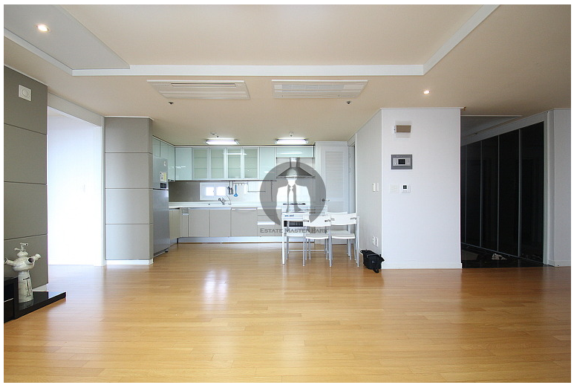
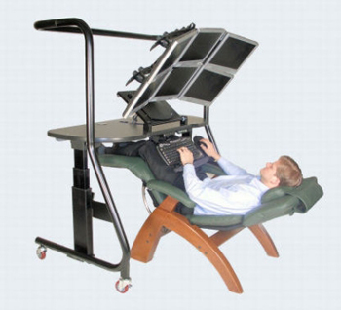
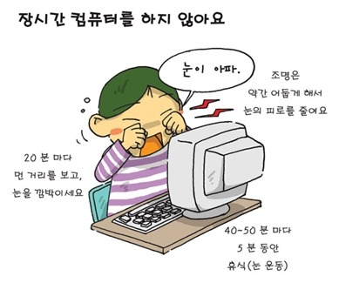
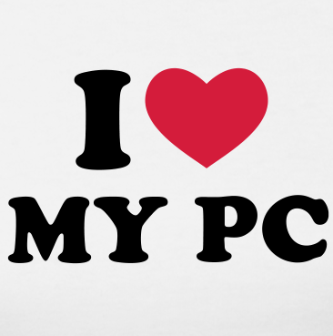
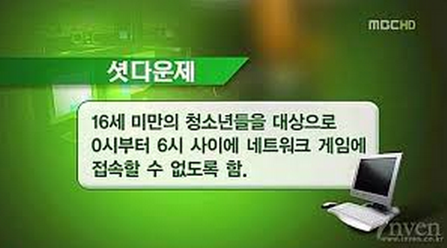
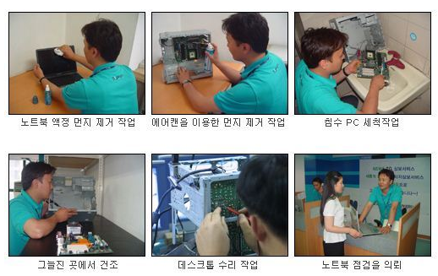
개발 필요성
Notes:
첫 번째, 저희의 고객인 PC방 사장님에 대한 분석입니다.
저희에게 의뢰를 주신 PC방 사장님은 다음과 같이 PC방을 운영하셨습니다.
(왼쪽부터 첫 번째 사진)
우선 현재 PC방의 크기가 크지 않았습니다. PC방은 컴퓨터가 6대가 있었고 주방과 휴식공간이 따로 있었습니다.
6대가 있었지만 그 6대는 손님이 이용하는데 편안함을 느끼게 제공되었습니다.
PC방의 크기가 작기 때문에 손님이 직접 요리를 해 먹거나 간단하게 사서 와서 먹습니다.
PC방에 오기 전에 음식을 사서 올 수도 있겠지만, 그것은 허용하지 않습니다.
이 정책은 PC방 주인이 조금이라도 손님들이 컴퓨터에서 눈을 떼고 환기를 시켰으면 하는 바람으로 만들어진 것이라고 하셨습니다.
또 PC방 사장님은 셧다운제에 맞춰 퇴근을 하셨고 하루 영업을 마감하셨습니다.
그리고 컴퓨터를 좋아하셔서 직접 관리하시기를 좋아하셨고 컴퓨터는 항상 최적의 상태로 관리되었습니다.

Slide 4
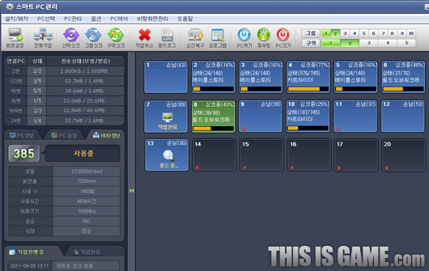
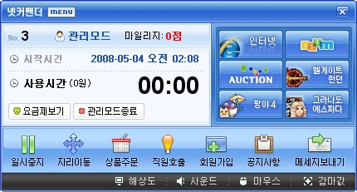
개발 목적
관리자
(스마트 PC관리)
사용자
(넷커맨더)
Notes:
이러한 PC방에서는 기존의 PC방 관리 프로그램처럼 많은 기능을 필요로 하지 않는다고 판단했습니다.
그렇기에 이 많은 기능들은 다 걷어버리고,
순수한 몇몇 기능에만 집중하였습니다.

Slide 5
개발 환경
구 분 | 내 용
OS | Window 7(64bit)
Language | JAVA(jdk 1.8.0_40)
Tools | Eclipse (Luna Service Release 2 (4.4.2))
 | Jdraw(v1.5)
Database | Oracle (11g Enterprise Edition Release 11.2.0.1.0)
VMware | Vmware Player(3.1.3)
 | Ubuntu(10.04.4_server_64bit)
 | MySQL(5.1.73)
Notes:
프로그램을 개발하기 전,
윈도우7 64비트 환경에서 이루어졌으며,
이클립스를 사용하여 자바 언어로 개발하였습니다.
Jdraw는 UI를 구성할 때 사용하였고, 데이터베이스는 무료로 제공되고 있는 오라클 11g버전을 사용하였습니다.
집에서 수행할 때는 vmware로 데이터베이스를 구축하여 사용하였고,
우분투 서버에 mysql을 설치하여 사용하였습니다.

Slide 6
개발 일정
5(3w)
5(4w)
6(1w)
6(2w)
자료수집
팀 결성
목표 설정
오픈 소스 수집
아이템 선정
소스 분석 및 활용방안
프로그램 개발
(관리자, 사용자)
UI 설계
로그인, 회원가입(사용자)
PC 사용정보 출력(관리자)
회원관리(관리자)
ERD 설계
개발환경 설정
카드관리(관리자)
결제(관리자)
디자인 삽입
Notes:
(형께서 설명해주세요)

Slide 7
팀 소개 및 역할
최세림
조장, 자료수집, DB설계
김진규
관리자 프로그램, UI설계, 자료수집, 디자인
이주한
자료수집, UI설계, 디자인
박동선
사용자 프로그램, DB구축
Notes:
(이부분도)

Slide 8



시스템 흐름도
사용자
관리자
사용 PC
비/회원
사용 PC
데이터베이스
Notes:
저희는 다양한 방법이 있겠지만,
데이터베이스를 활용하여 진행하였습니다.
데이터베이스는 단순히 사용정보를 저장하거나 회원정보를 저장하는 것이 아니라
PC이용 상태를 확인하는 것으로도 사용하였습니다.

Slide 9
데이터베이스 설계(ERD)
*ERD(Entity Relationship Diagram)
회원 정보
인덱스 | 이름 | 아이디 | 비밀번호 | 이메일 | 핸드폰 번호
컴퓨터 정보
컴퓨터 번호 | 사용여부 | 이름 | 아이디
비회원 카드 정보
카드번호 | 사용 여부

Slide 10
통합 모델링 언어(UML)
*UML(Unified Modeling Language)
Notes:
(추가하시고 설명)
핵심기능

Slide 11
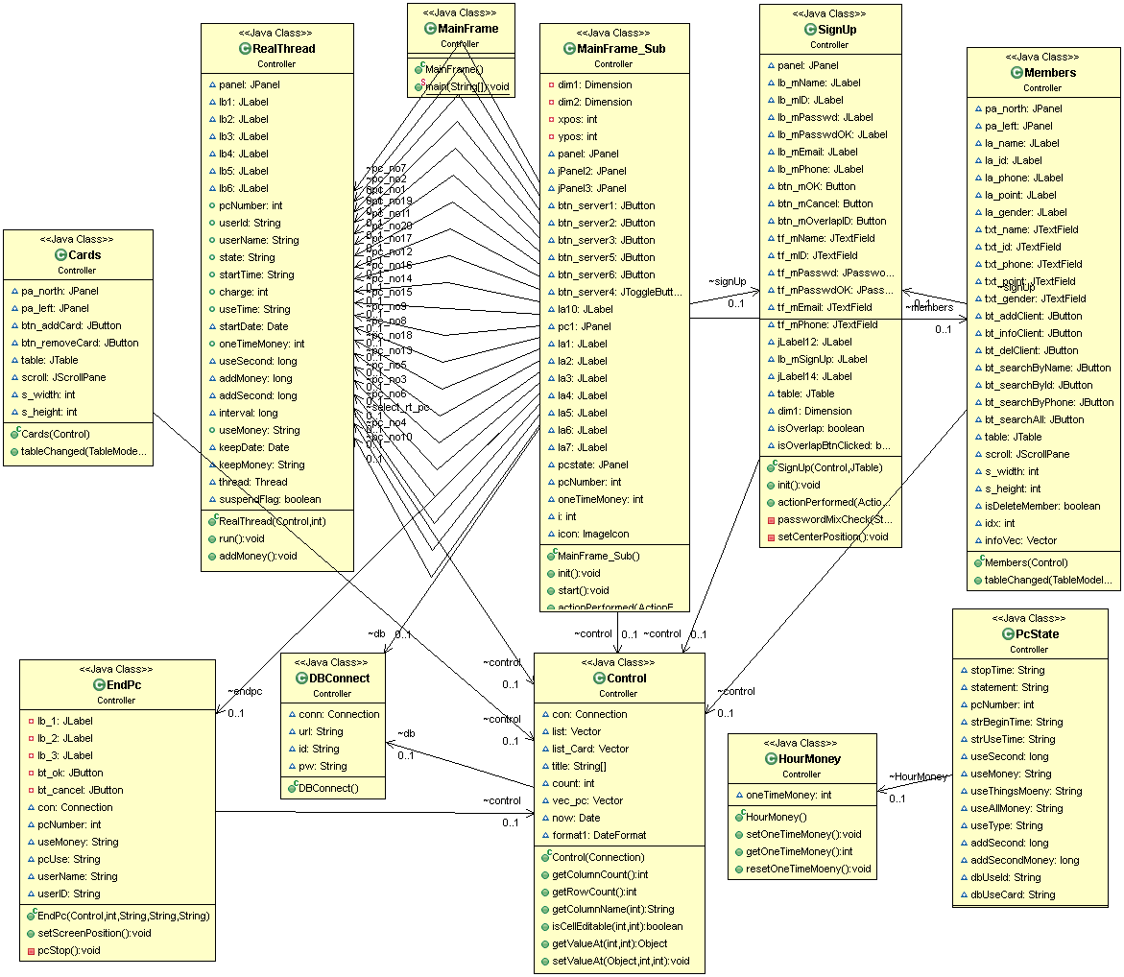

Slide 12
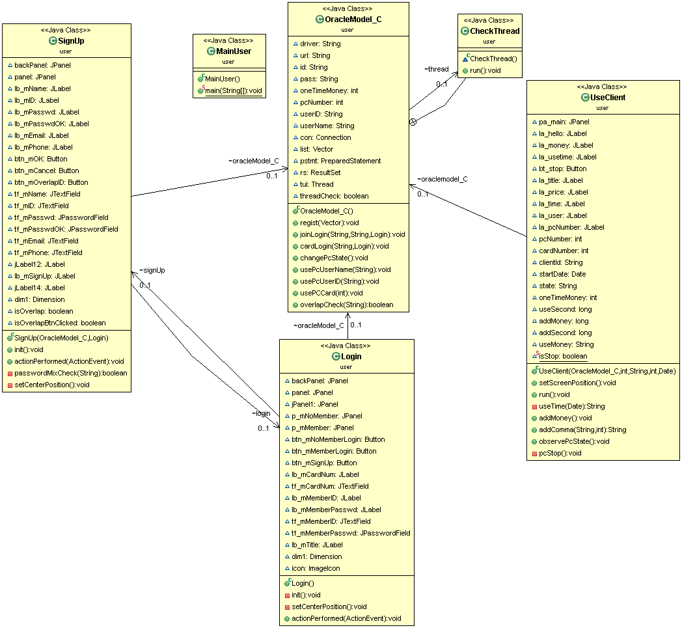

Slide 13
사용자 기능
로그인
비/회원 가입
사용 요금정보
사용 중지

Slide 14
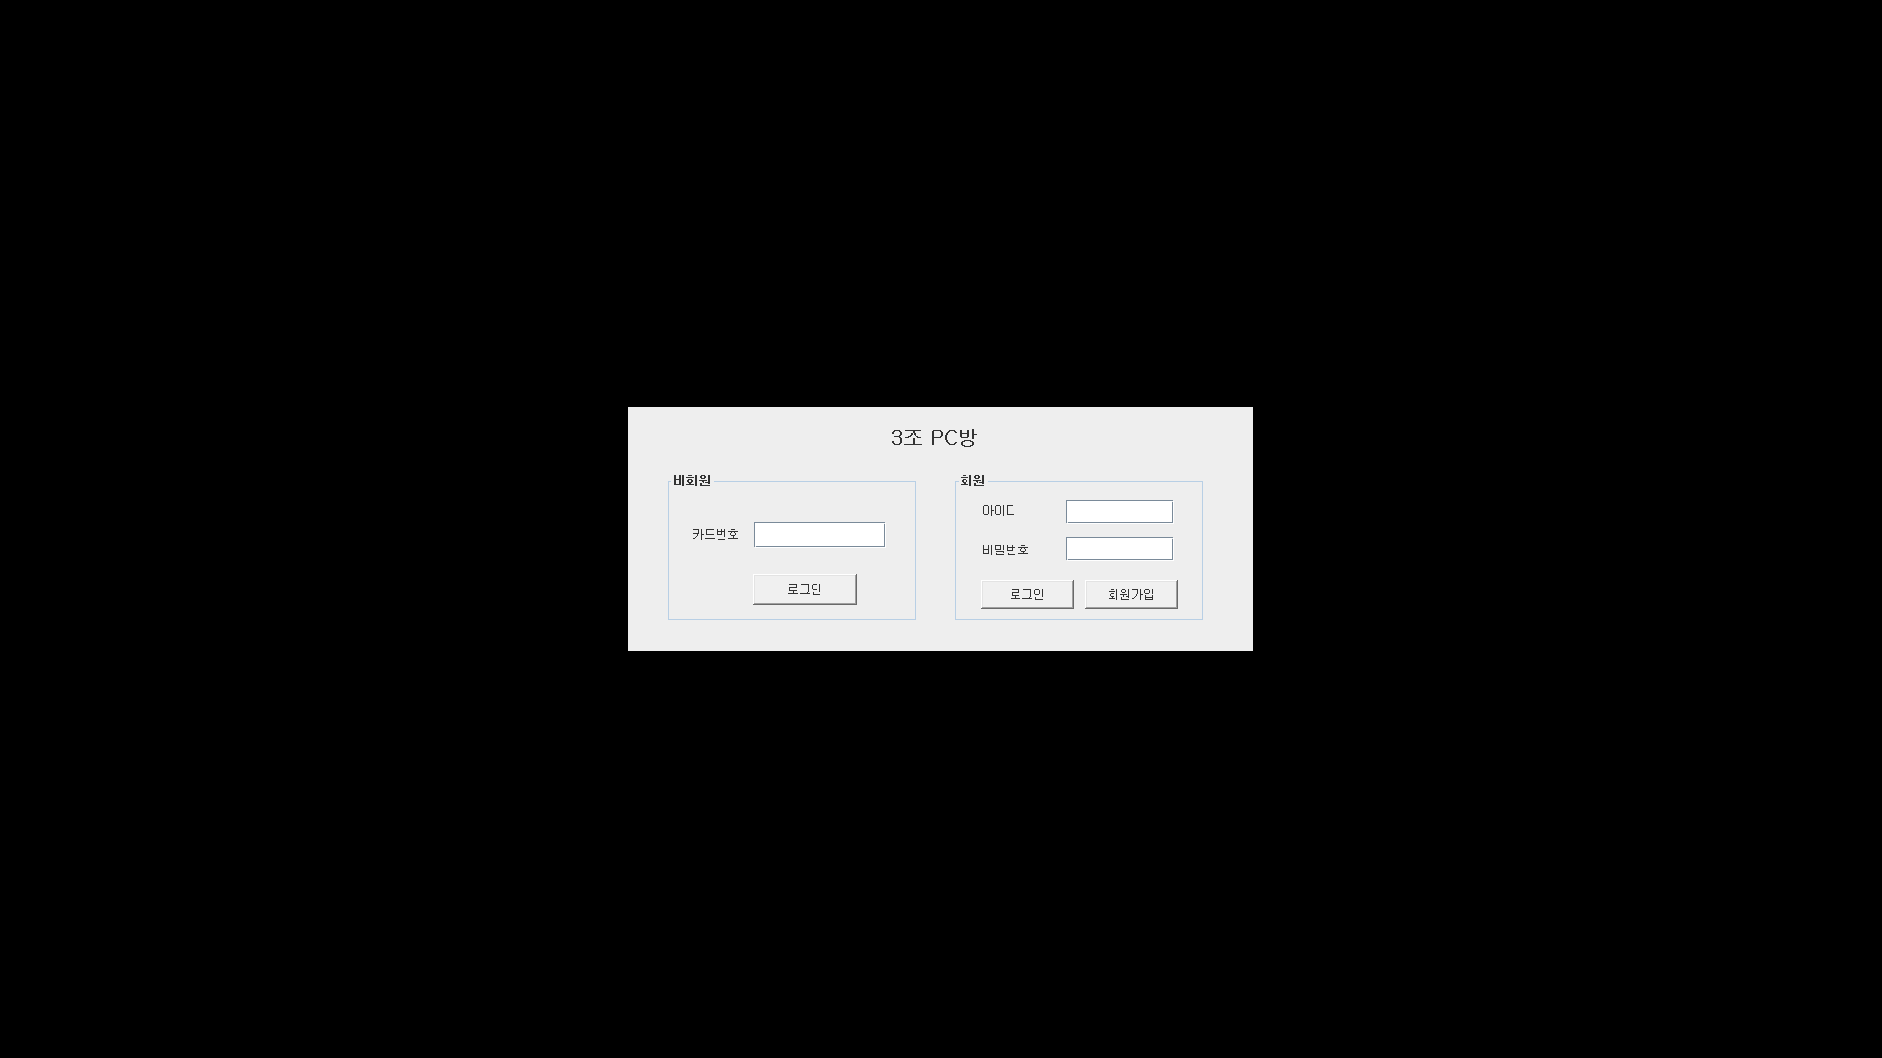
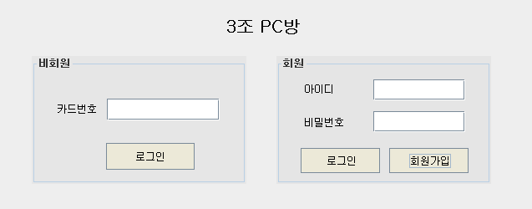
기능 – 사용자(1/9)
비/회원 로그인

Slide 15
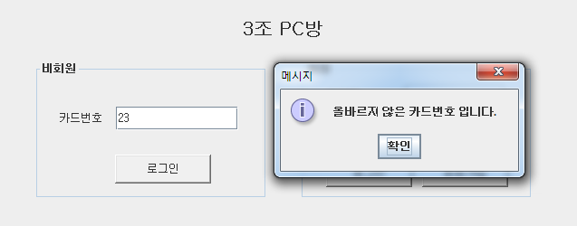
기능 – 사용자(2/9)
비회원 로그인
*카드보유: 1 ~ 20번

Slide 16
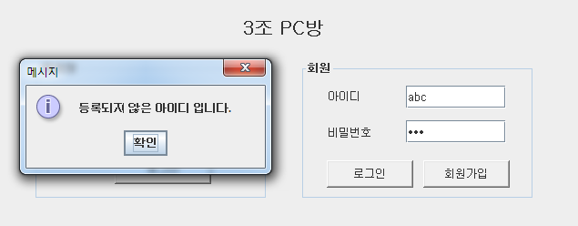
기능 – 사용자(3/9)
회원 로그인

Slide 17
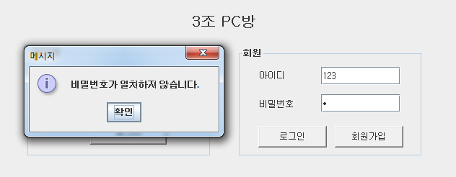
기능 – 사용자(4/9)
회원 로그인

Slide 18
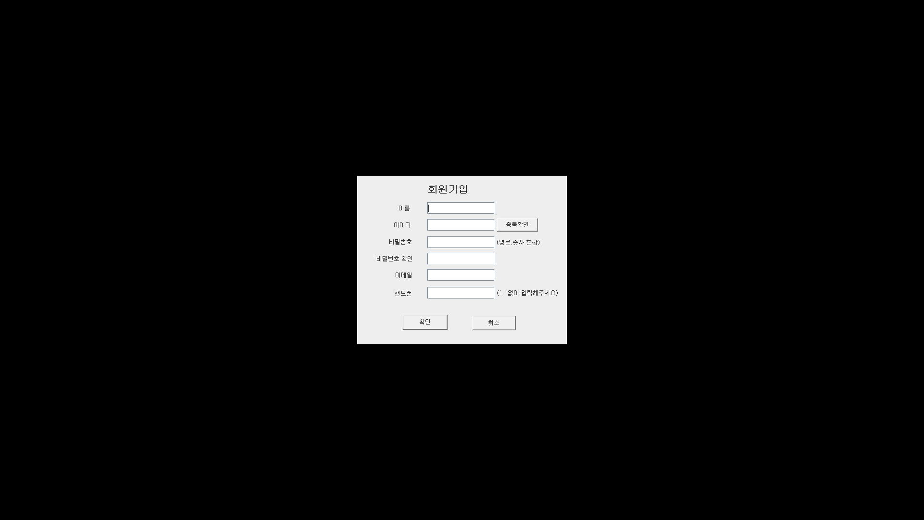
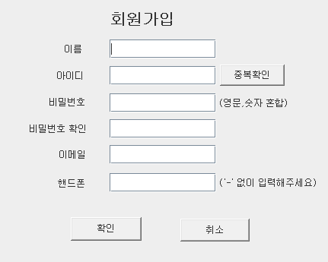
기능 – 사용자(5/9)
회원가입

Slide 19
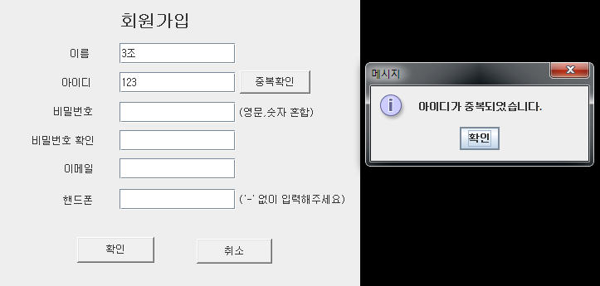
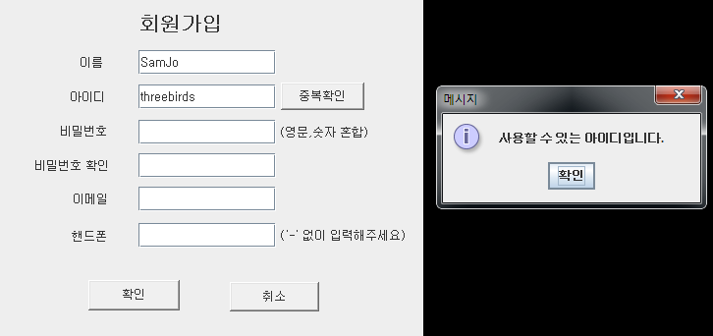
기능 – 사용자(6/9)
회원가입

Slide 20
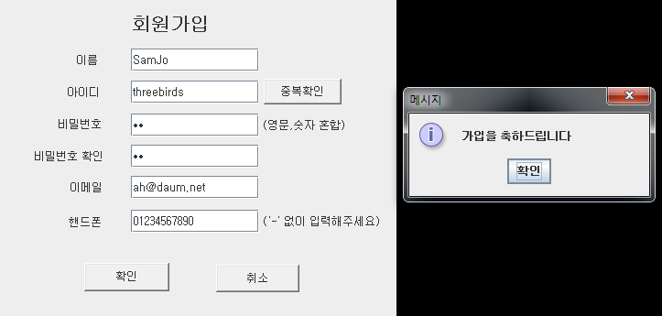
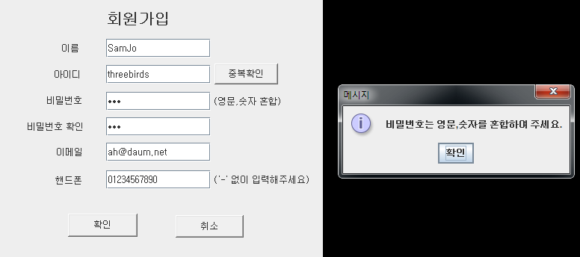
기능 – 사용자(7/9)
회원가입
1q
123
123
1q

Slide 21
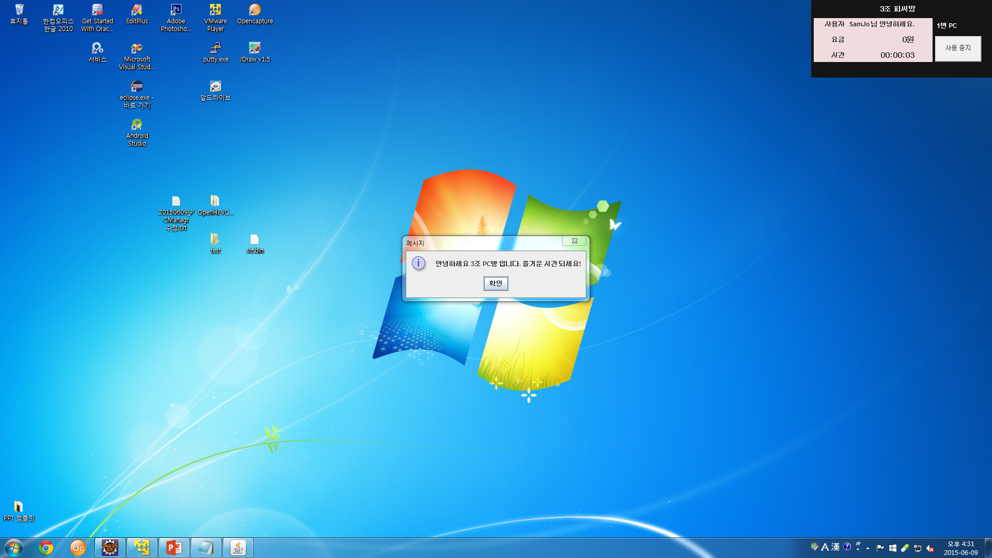
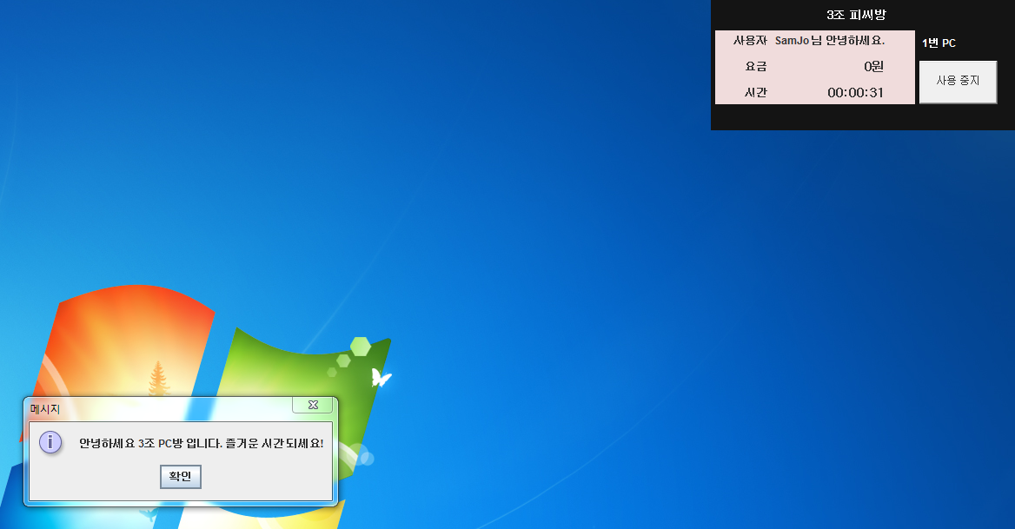
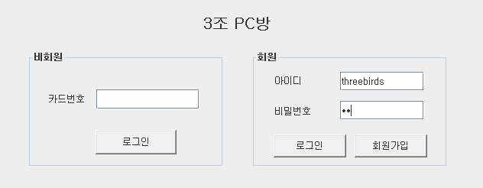
기능 – 사용자(8/9)
로그인
*카드보유: 1 ~ 20번

Slide 22
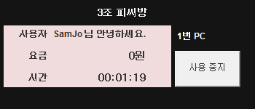
기능 – 사용자(9/9)
요금 정보
사용 중지
<PC이용 화면>

Slide 23
관리자 기능
각 PC 사용 정보
회원 관리
카드 관리
결제
총 수입

Slide 24
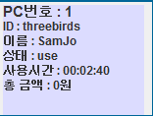
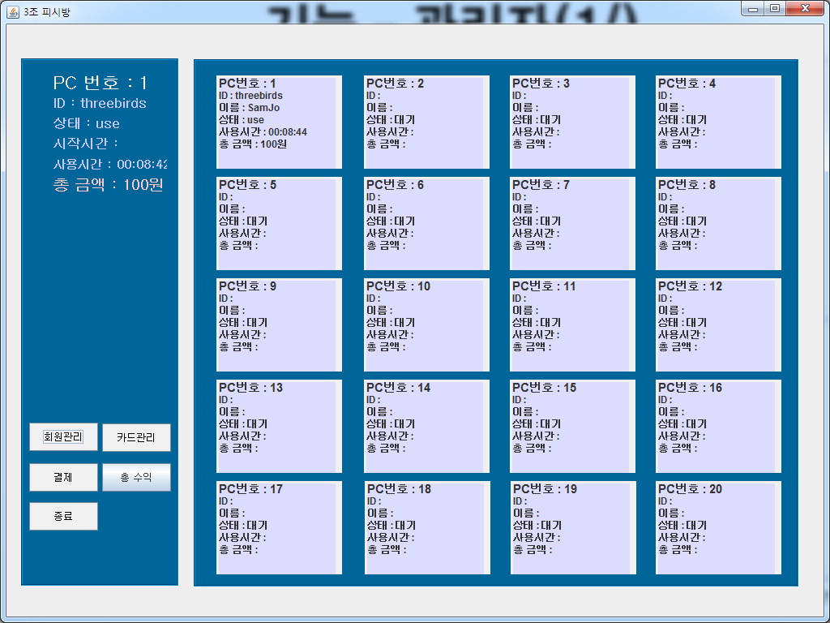
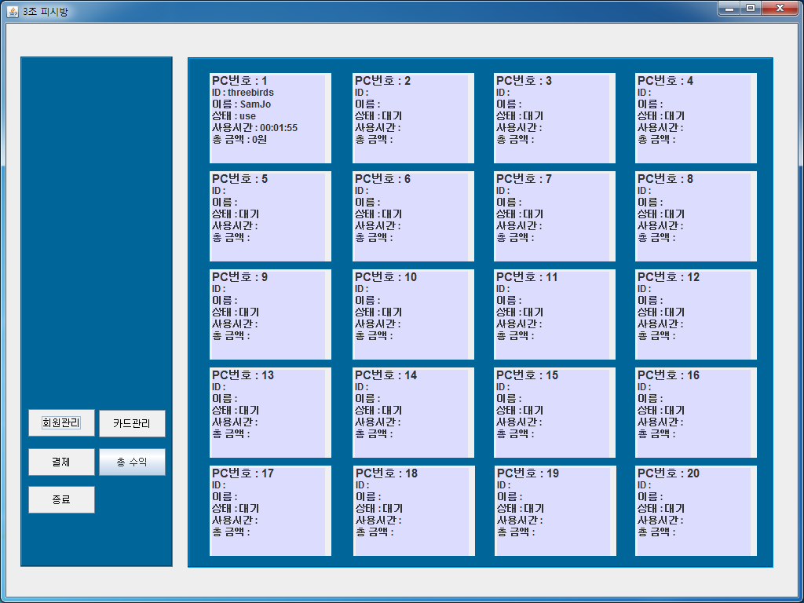
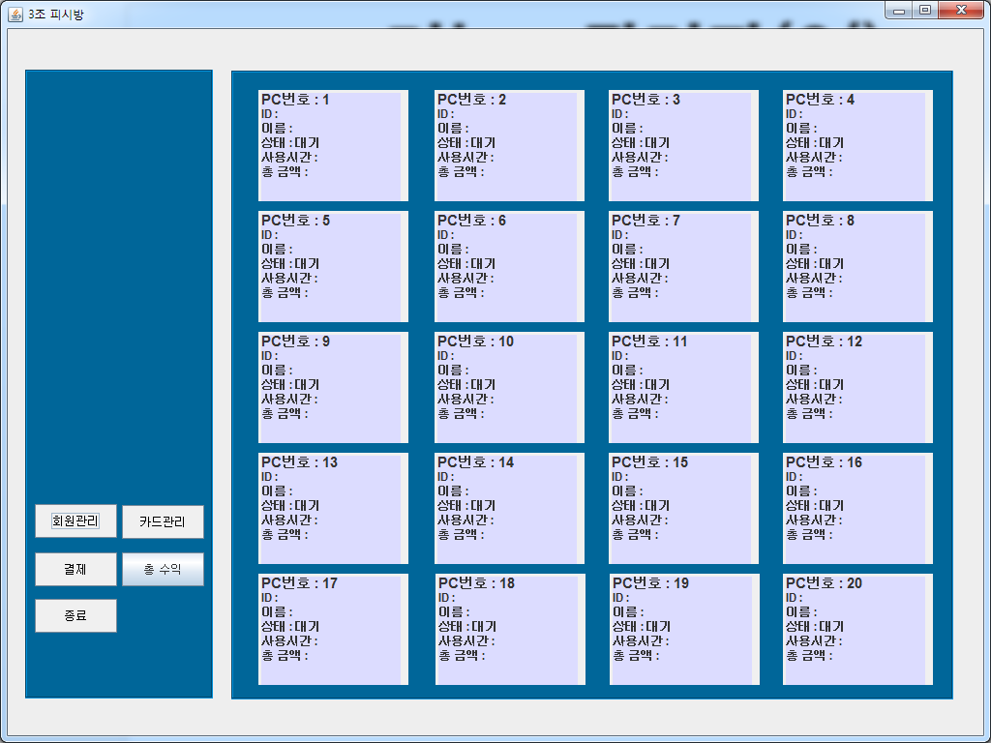
기능 – 관리자(1/5)
각 PC 사용 정보
클릭
사용자,
PC 사용중
∙ 6분당, 100원
∙ 60분, 1000원
(기본요금)

Slide 25
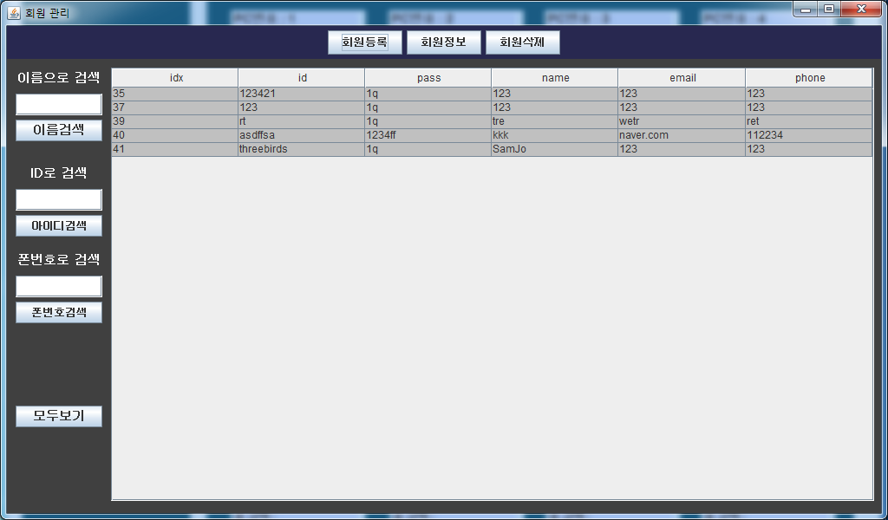
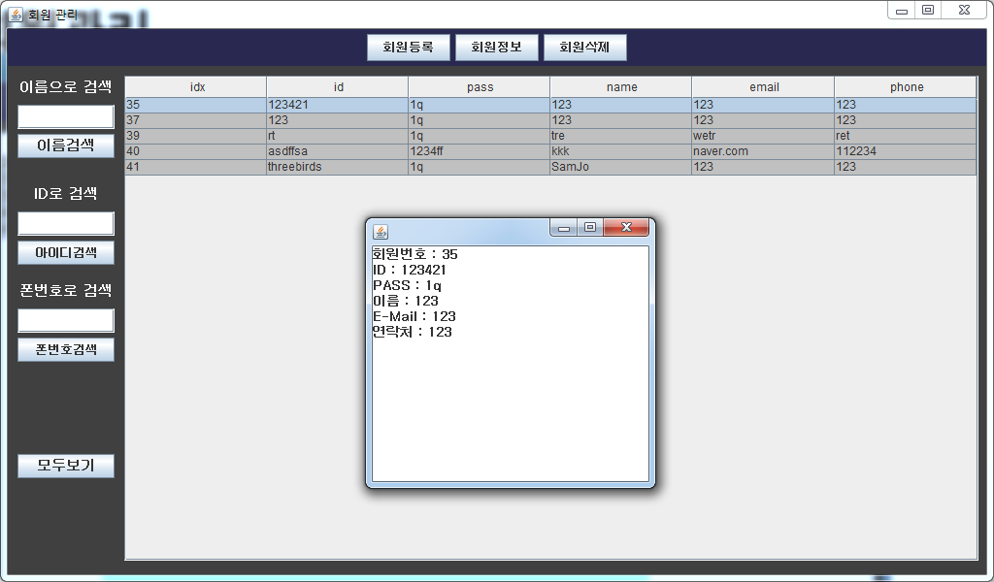
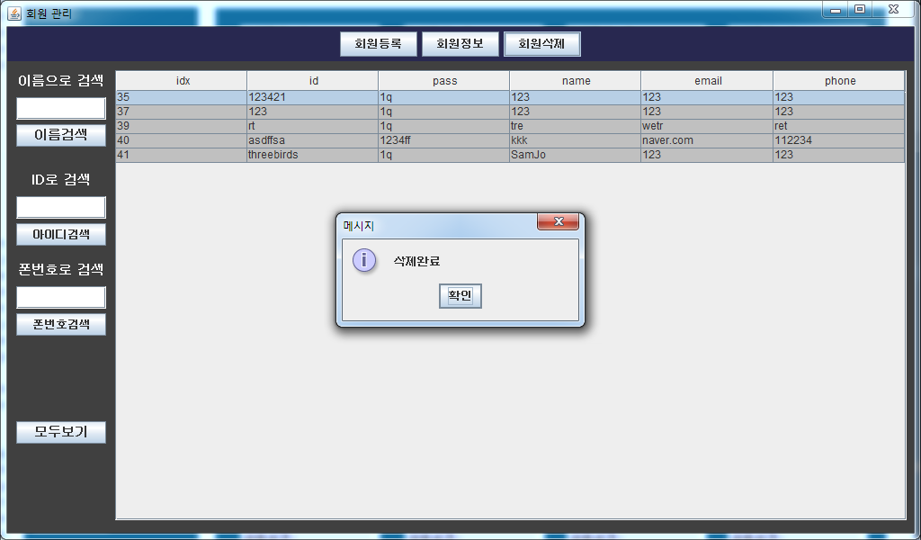
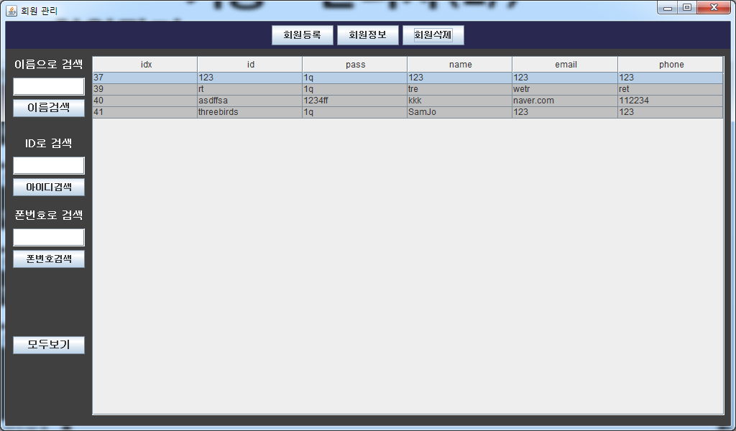
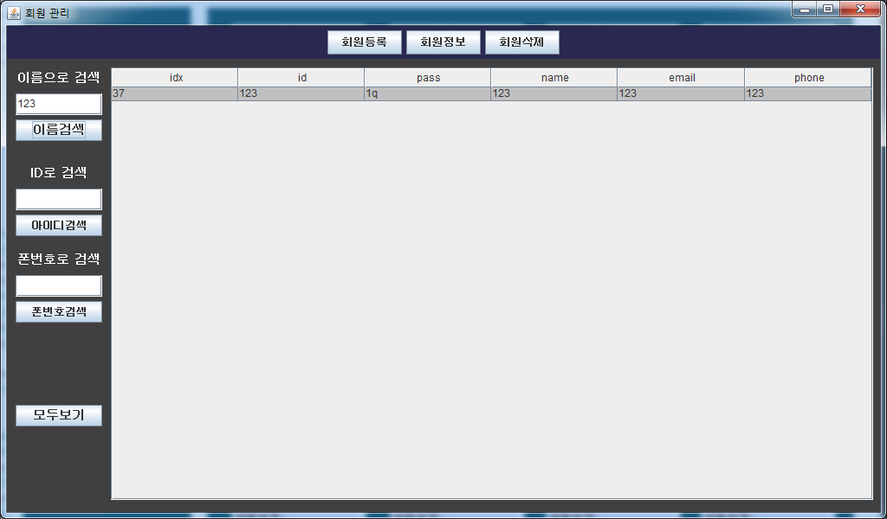
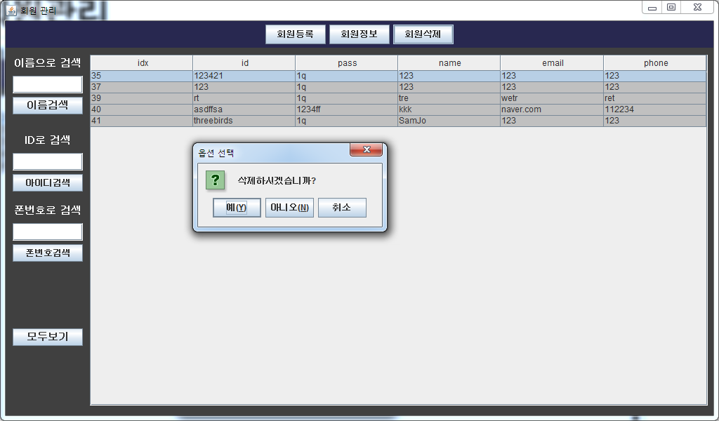

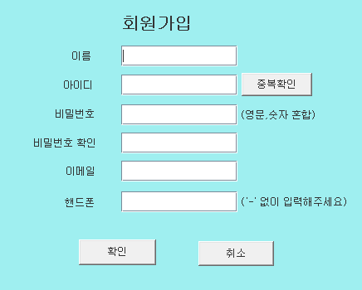
기능 – 관리자(2/5)
회원 관리

Slide 26
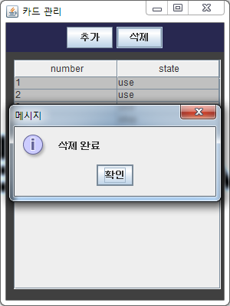
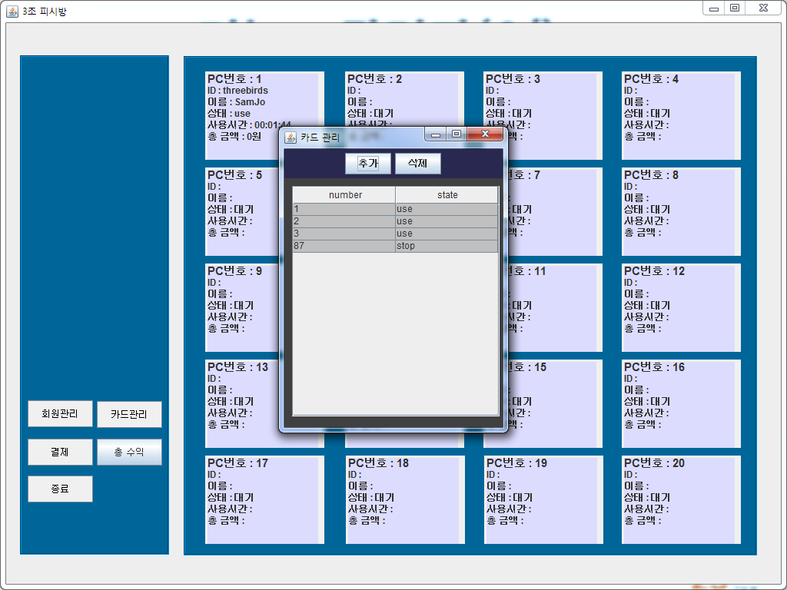
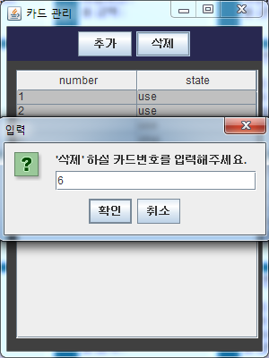

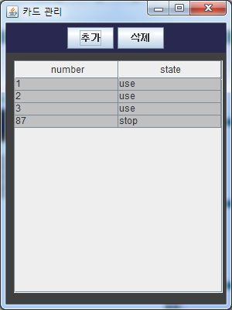
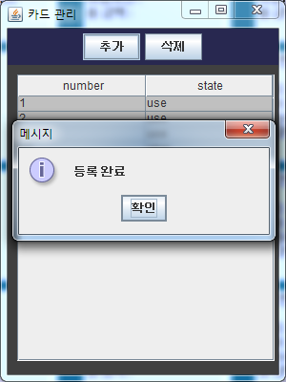
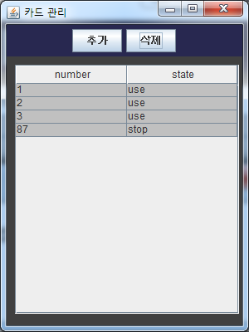
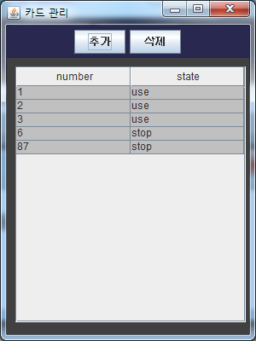
기능 – 관리자(3/5)
카드 관리

Slide 27
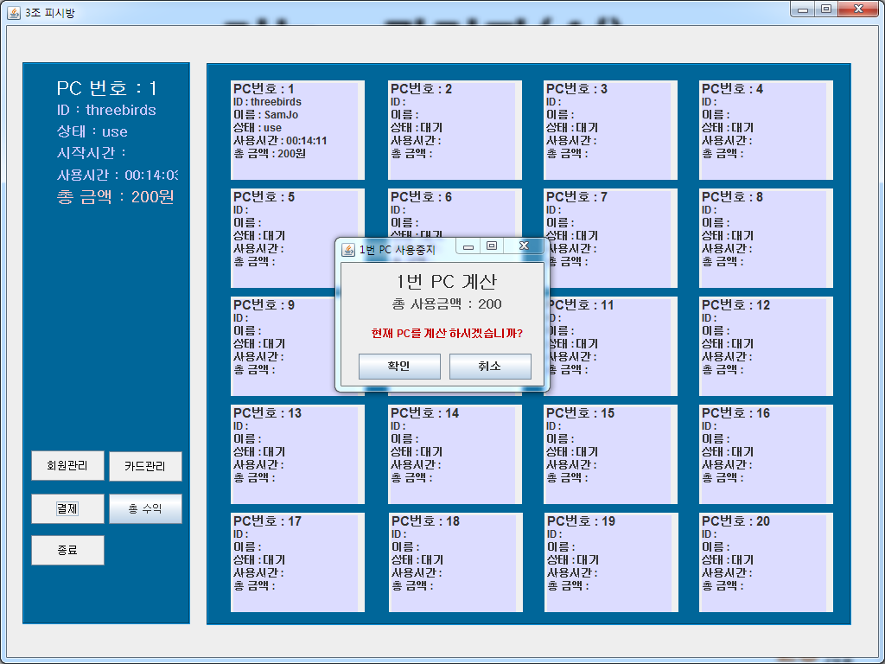
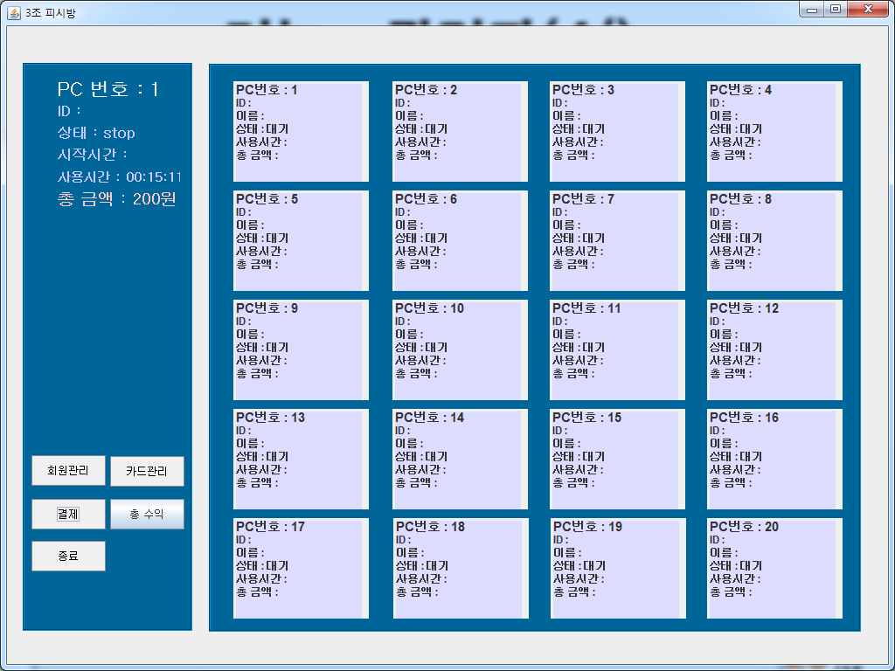
기능 – 관리자(4/5)
결제

Slide 28

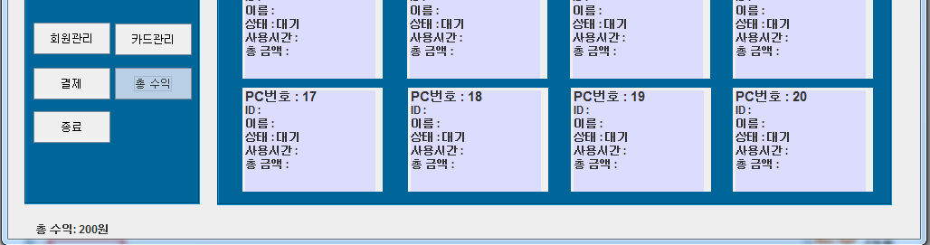
기능 – 관리자(5/5)
총 수익

Slide 29
프로그램 시연

Slide 30
질의응답

Slide 31
감사합니다.

